Slide 1
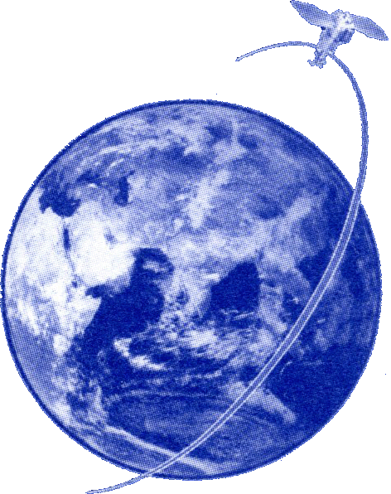
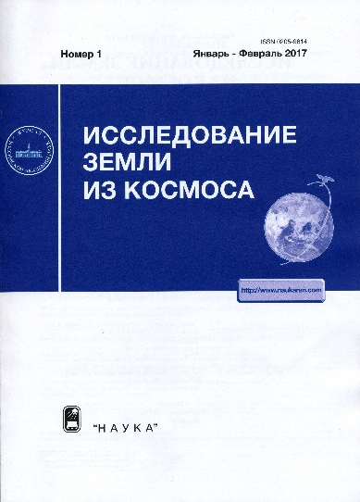
Главный редактор, член Президиума РАН, руководитель СОФАГ ОНЗ РАН, академик БОНДУР В.Г.
Президиум Российской академии наук
Журнал Президиума РАН «Исследование Земли из космоса»
Учредителем журнала "Исследование Земли из космоса" является Президиум РАН
Журнал издается с 1980 г.

Slide 2
КРАТКАЯ ИСТОРИЯ ЖУРНАЛА
Первый номер журнала «Исследование Земли из космоса» вышел в свет в январе 1980 года.
С момента создания журнала проделана большая работа по освещению новых научных результатов и технических достижений в области космических исследований Земли.
В дистанционном зондировании Земли из космоса, как ни в какой другой области исследований, органически переплетаются самые различные сферы знаний в различных областях :
- наук о Земле;
- многих приложений физических и математических наук;
- геофизики;
- оптики, радиотехники и электроники;
- информатики и вычислительной техники;
- точной механики и приборостроения;
Поэтому успешное развитие исследований Земли из космоса возможно только при органическом объединении результатов междисциплинарных исследований, проводимых учеными и специалистами во всех перечисленных областях.

Slide 3
КРАТКАЯ ИСТОРИЯ ЖУРНАЛА (продолжение)
По мере становления и развития журнала «Исследование Земли из космоса» его тематика совершенствовалась, появлялись новые разделы, уточнялись научно-тематические рубрики.
Он стал многоплановым междисциплинарным академическим журналом, на страницах которого представлялись результаты изучения гидросферы, атмосферы, литосферы, биосферы, изменений климата Земли дистанционными методами.
В нем стали затрагиваться проблемы взаимосвязи и взаимозависимости между этими основными компонентами природной среды.
Одновременно рассматривались физические особенности дистанционного зондирования изучаемых объектов, а также методы и средства получения, обработки и интерпретации космической информации о Земле.
Журнал способствовал развитию научных основ космических исследований для решения широкого спектра задач в интересах наук о Земле и различных отраслей экономики страны.

Slide 4
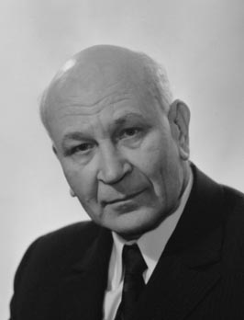
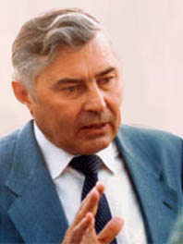
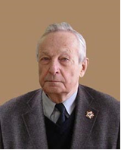
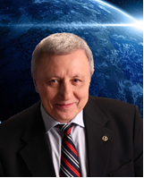
ГЛАВНЫЕ РЕДАКТОРЫ ЖУРНАЛА
«Исследование Земли из космоса»
Академик А.В. Сидоренко Главный редактор с 1980 по 1983 гг. | Академик Г.И. Марчук Главный редактор с 1983 по 1991 гг. | Академик К.Я. Кондратьев Главный редактор с 1991 по 2006 гг. | Академик В.Г. Бондур Главный редактор с 2007 г. – по н.в.

Slide 5
ГЛАВНЫЕ РЕДАКТОРЫ ЖУРНАЛА (продолжение)
Одним из инициаторов создания журнала «Исследование Земли из космоса» был вице-президент АН СССР академик Александр Васильевич Сидоренко, который с января 1980 г. стал первым Главным редактором журнала. Заместителем главного редактора стал академик Александр Леонидович Яншин.
1975-1982 академик Сидоренко А.В. был вице-президентом Академии наук СССР и председателем Секции наук о Земле АН СССР.
Академик
А.В. Сидоренко
Главный редактор с 1980 по 1983 гг.
Занимая ключевые должности в Академии Наук и в Правительстве СССР (Министр геологии СССР до 1975 г.), академик Сидоренко активно развивал новые направления, связанные с использованием космических методов для исследования Земли и познанием истории происхождения планет Солнечной системы.
Он уделял самое пристальное внимание развитию и совершенствованию тематики научных работ, публикуемых в журнале, а также организационно-техническим вопросам на первоначальной стадии формирования журнала.
Благодаря усилиям академика А.В. Сидоренко, за короткий срок журнал сформировался как один из лучших журналов в области дистанционного зондирования Земли.

Slide 6
ГЛАВНЫЕ РЕДАКТОРЫ ЖУРНАЛА (продолжение)
С 1983 г. журнал возглавил академик Гypий Иванович Марчук – выдающийся отечественный ученый, широко известный во всем мире, крупный организатор науки, Заместитель Председателя Совета Министров СССР- Председатель Государственного комитета СССР по науке и технике , с 1986 г. Президент Академии наук СССР.
Блестящий разносторонний исследователь в области естествознания, Г.И. Марчук внёс огромный вклад в развитие вычислительной и прикладной математики, физики ядерных реакторов, космических исследований, динамической метеорологии, информатики и др.
Академик
Г.И. Марчук
Главный редактор с 1983 по 1991 гг.
С 1986 по 1991 г. Академик Марчук возглавлял межведомственный научно-технический совет по Космосу, в рамках программы которого природно-ресурсные и экологические космические исследования получили интенсивное развитие.
Энергичная поддержка Г.И. Марчуком новых направлений способствовала развитию исследований биосферы с помощью космических средств наблюдения. Эти вопросы находили широкое отражение в статьях, публикуемых в журнале «Исследование Земли из космоса».
Академик Марчук был главным редактором журнала с 1983 по 1991 г.

Slide 7
ГЛАВНЫЕ РЕДАКТОРЫ ЖУРНАЛА (продолжение)
В 1991 г. журнал возглавил академик Кирилл Яковлевич Кондратьев - крупнейший ученый в области наук о Земле.
Академик К.Я. Кондратьев и его сотрудники выполнили пионерские исследования, связанные с разработкой и применением аппаратуры дистанционного зондирования на пилотируемых космических кораблях, орбитальных станциях и на автоматических космических аппаратах.
Академик
К.Я. Кондратьев
Главный редактор с 1991 по 2006 гг.
Кирилл Яковлевич Кондратьев много сил отдал работе в редколлегии журнала.
Тематика журнала в этот период серьезным образом обогатилась, в первую очередь, за счет научных работ по проблемам глобального климата, атмосферных катастроф, взаимодействия океан-атмосфера, а также по вопросам, посвященным исследованию из космоса сложных геологических поверхностных трансформаций.
Академик К.Я. Кондратьев был главным редактором журнала с 1991 по 2006 г.

Slide 8
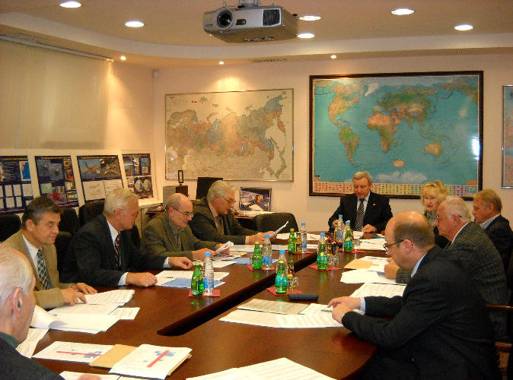
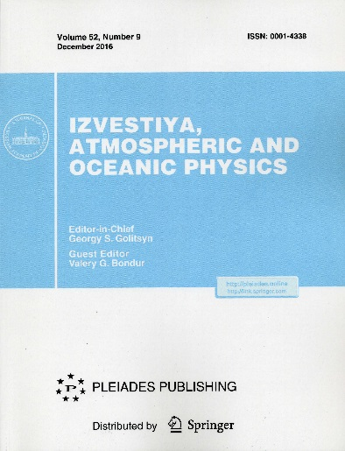
ГЛАВНЫЕ РЕДАКТОРЫ ЖУРНАЛА (продолжение)
С 2007 г. главным редактором журнала является Бондур Валерий Григорьевич, академик РАН, член Президиума РАН, руководитель Секции океанологии, физики атмосферы и географии ОНЗ РАН, директор Научно-исследовательского института аэрокосмического мониторинга "АЭРОКОСМОС».
Заседание редколлегии

Slide 9
КРАТКАЯ ХАРАКТЕРИСТИКА ЖУРНАЛА
В настоящее время в журнале «Исследование Земли из космоса» публикуются оригинальные статьи, обзоры и краткие сообщения по актуальным проблемам дистанционного зондирования Земли из космоса, связанным с исследованиями атмосферы, океана, геологической среды, биосферы, околоземного космического пространства и изменений климата, решением задач в области географии космическими методами.
Рассматриваются новые методы и средства дистанционного зондирования и автоматизированной обработки информации; проблемы связанные с использованием и развитием космических систем для исследования природных ресурсов Земли, охраны окружающей среды, предупреждения природных катастроф и техногенных аварий.
Журнал предназначен для широкого круга научных работников, аспирантов и специалистов различных направлений технических и естественных наук, работающих в области исследования Земли, ее ресурсов, охраны окружающей среды и предупреждения чрезвычайных ситуаций с использованием космических методов, технологий и космической техники.

Slide 10
КРАТКАЯ ХАРАКТЕРИСТИКА ЖУРНАЛА
Журнал «Исследование Земли из космоса», занимает
1-е место в рейтинге «SCIENCE INDEX» по тематике «Космические исследования».
Общее место в рейтинге «SCIENCE INDEX» - 97.
Двухлетний импакт-фактор - 3.009.
Число цитирований - 10 413.
Десятилетний индекс Хирша-17.
Журнал «Исследование Земли из космоса», издавался на английском языке с 1982 по 1995 гг. под названием Soviet Journal оf Remote Sensing (Harwood Academic Publishers), а с 1995 по 2001 гг. под названием «Earth Observation and Remote Sensing» (The Gordon & Breach Publishing Group).
С 2011 г. избранные статьи журнала «Исследование Земли из космоса» публикуются в журнале «Izvestiya - Atmospheric and Oceanic Physics» (Pleiades Publishing, Ltd.)

Slide 11
РАСПРЕДЕЛЕНИЕ ПУБЛИКАЦИЙ ПО ТЕМАТИКЕ

Slide 12
КРАТКАЯ ХАРАКТЕРИСТИКА ЖУРНАЛА (продолжение)
Рукописи, полученные редакцией, рецензируются одним-двумя рецензентами — специалистами высокой квалификации в соответствующей научной сфере, с учетом новизны и актуальности представляемых научных результатов, хорошего научного языка, правильной подачи материала.
Затем они тщательно обсуждаются на заседаниях редколлегии журнала ее членами. Если возникает необходимость, статьи дорабатываются авторами по замечаниям рецензентов и редколлегии, а затем заново обсуждаются.
Каждая статья, опубликованная в журнале «Исследование Земли из космоса», отражается на сайте Российской научной электронной библиотеки - http://www.e-library.ru в виде детальной квалификационной информации, а также имеет международный ссылочный индекс в формате doi и PPI.
Все авторы опубликованных статей в журнале имеют на этом сайте свой собственный профайл, в котором отражается общее количество публикаций автора, среднее число цитирований, информация по тематике публикаций автора по рубрикатору и по ключевым словам, а также ряд других квалификационных параметров.
Журнал выходит 6 раз в год.
Журнал «Исследование Земли из космоса» (Международный стандартный номер сериального издания ISSN 0205-9614) включен в Перечень рецензируемых научных изданий ВАК (№ 638), индексируется в международной базе данных Scopus и в российской системе РИНЦ.

Slide 13
КРАТКАЯ ХАРАКТЕРИСТИКА ЖУРНАЛА (продолжение)
Главными отличиями журнала «Исследование Земли из космоса» от зарубежных «аналогов» является следующее:
- в журнале рассматриваются физические основы комплексного многоволнового дистанционного зондирования, включая оптический, ИК и микроволновый диапазоны зондирования;
- публикация новых результатов, полученных при дистанционном зондировании океана, атмосферы, литосферы и при климатических исследованиях, а также результаты разработки принципиально новой аэрокосмической аппаратуры;
в журнале публикуются обзоры современного состояния в различных областях, связанных с дистанционным зондированием Земли, история дистанционного зондирования, специальные тематические выпуски по актуальным вопросам космических исследований Земли.
Журнал хорошо известен у нас в стране и за рубежом. Помимо Российской Федерации и стран бывшего СССР, он распространяется (в русскоязычном варианте) в США, Германии, Великобритании, Польше, Болгарии, Венгрии, Норвегии.

Slide 14
НОВЫЙ СОСТАВ РЕДКОЛЛЕГИИ ЖУРНАЛА «ИССЛЕДОВАНИЕ ЗЕМЛИ ИЗ КОСМОСА»
В составе редколлегии состоят 4 академика РАН (один из них иностранный член РАН, академик АН Китая), 6 членов-корреспондентов РАН, 1 член-корреспондент Болгарской академии наук, 16 докторов наук.
БОНДУР Валерий Григорьевич | - главный редактор, академик, доктор технических наук, профессор, член Президиума РАН, директор НИИ «АЭРОКОСМОС»
САВИНЫХ Виктор Петрович | - заместитель главного редактора, член-корреспондент РАН, доктор технических наук, профессор, Президент Московского государственного университета геодезии и картографии
ШАРКОВ Евгений Александрович | - заместитель главного редактора, доктор физико-математических наук, профессор, заведующий отделом Института космических исследований РАН
МОРДВИНЦЕВ Илья Николаевич | - кандидат биологических наук, заведующий лабораторией Института проблем экологии и эволюции им. А.Н. Северцова РАН, ответственный секретарь
АСМУС Василий Валентинович | - доктор физико-математических наук, профессор, директор "Научно-исследовательского центра космической гидрометеорологии "Планета"
БУЗНИКОВ Анатолий Алексеевич | - доктор технических наук, профессор, заведующий кафедрой Санкт-Петербургского государственного электротехнического университета «ЛЭТИ» им. В.И. Ульянова (Ленина)
ВЕДЕШИН Леонид Александрович | - доктор технических наук, старший научный сотрудник Института космических исследований РАН

Slide 15
НОВЫЙ СОСТАВ РЕДКОЛЛЕГИИ ЖУРНАЛА «ИССЛЕДОВАНИЕ ЗЕМЛИ ИЗ КОСМОСА»(продолжение)
ВИКТОРОВ Алексей Сергеевич | - доктор географических наук, профессор, заместитель директора Института геоэкологии им. Е.М.Сергеева РАН
ВИКТОРОВ Сергей Васильевич | - доктор географических наук, профессор, главный научный сотрудник Санкт-Петербургского научно-исследовательского центра экологической безопасности РАН
ГВИШИАНИ Алексей Джерменович | - академик, доктор физико-математических наук, профессор, директор Геофизического центра РАН
ГЕЦОВ Петр | - член-корреспондент Болгарской академии наук, доктор технических наук, профессор, директор Института космических исследований и технологий Болгарской академии наук
ГО ХУАДУН | - академик Китайской академии наук, иностранный член РАН, генеральный директор Института дистанционного зондирования и цифровой Земли Китайской академии наук
ГОЛИЦЫН Георгий Сергеевич | - академик, доктор физико-математических наук, профессор, научный руководитель Института физики атмосферы РАН
ГОХБЕРГ Михаил Борисович | - доктор физико-математических наук, профессор, главный научный сотрудник Института физики Земли им. О.Ю.Шмидта РАН
ДОБРОЛЮБОВ Сергей Анатольевич | - член-корреспондент РАН, доктор географических наук, профессор, декан географического факультета Московского государственного университета им. М.В.Ломоносова

Slide 16
НОВЫЙ СОСТАВ РЕДКОЛЛЕГИИ ЖУРНАЛА «ИССЛЕДОВАНИЕ ЗЕМЛИ ИЗ КОСМОСА»(продолжение)
ЕРШОВ Дмитрий Владимирович | - кандидат технических наук, заместитель директора Центра по проблемам экологии и продуктивности лесов РАН
ЗАЙЦЕВ Сергей Эдуардович | - кандидат технических наук, главный конструктор АО «ВПК «НПО машиностроения»
ЗАХАРОВ Александр Иванович | - доктор физико-математических наук, заведующий лабораторией Фрязинского филиала Института радиотехники и электроники им. В.А. Котельникова РАН
ЗВЕРЕВ Анатолий Тихонович | - доктор геолого-минералогических наук, профессор, заведующий кафедрой Московского государственного университета геодезии и картографии
КОЗОДЕРОВ Владимир Васильевич | - доктор физико-математических наук, профессор, заведующий сектором Музея землеведения Московского государственного университета им. М.В.Ломоносова
КОПЕЛЕВИЧ Олег Викторович | - доктор физико-математических наук, профессор, заведующий лабораторией Института океанологии им. П.П. Ширшова РАН
КОРОТАЕВ Геннадий Константинович | - член-корреспондент РАН, доктор физико-математических наук, профессор, научный руководитель Морского гидрофизического института РАН
КРАПИВИН Владимир Федорович | - доктор физико-математических наук, профессор, заведующий отделом Института радиотехники и электроники им. В.А. Котельникова РАН

Slide 17
НОВЫЙ СОСТАВ РЕДКОЛЛЕГИИ ЖУРНАЛА «ИССЛЕДОВАНИЕ ЗЕМЛИ ИЗ КОСМОСА»(продолжение)
КУДРЯВЦЕВ Владимир Николаевич | - доктор физико-математических наук, профессор, исполнительный директор Лаборатории спутниковой океанографии Российского государственного гидрометеорологического университета
МАРЕЕВ Евгений Анатольевич | - член-корреспондент РАН, доктор физико-математических наук, заместитель директора Института прикладной физики РАН
РОМАНОВСКАЯ Анна Анатольевна | - член-корреспондент РАН, доктор биологических наук, заместитель директора Института глобального климата и экологии Росгидромета и РАН
СЕЛИВАНОВ Арнольд Сергеевич | - доктор физико-математических наук, профессор, главный научный сотрудник ОАО «Российские космические системы»
СОЛОВЬЕВ Анатолий Александрович | - член-корреспондент РАН, доктор физико-математических наук, профессор, заместитель директора Геофизического центра РАН
ТРИФОНОВ Владимир Георгиевич | - доктор геолого-минералогических наук, профессор, старший научный сотрудник Геологического института РАН
УСПЕНСКИЙ Александр Борисович | - доктор физико-математических наук, профессор, заведующий отделом "Научно-исследовательского центра космической гидрометеорологии "Планета"

Slide 18
СОСТАВ ГРУПП РЕДКОЛЛЕГИИ ЖУРНАЛА «ИССЛЕДОВАНИЕ ЗЕМЛИ ИЗ КОСМОСА»
ГРУППА 1.
Физические основы и методы исследования Земли из космоса
Состав группы: Шарков Е.А., Успенский А.Б., Захаров А.И., Бузников А.А.
ГРУППА 2.
Методы и средства обработки и интерпретации космической информации
Состав группы: Козодеров В.В., Асмус В.В., Мордвинцев И.Н.

Slide 19
СОСТАВ ГРУПП РЕДКОЛЛЕГИИ ЖУРНАЛА «ИССЛЕДОВАНИЕ ЗЕМЛИ ИЗ КОСМОСА»
ГРУППА 3. Использование космической информации о Земле.
ПОДГРУППА 3.1. Исследование атмосферы и океана из космоса.
Состав подгруппы: Голицын Г.С., Мареев Е.А., Успенский А.Б., Коротаев Г.К., Добролюбов С.А., Копелевич О.В., Кудрявцев В.Н.
ПОДГРУППА 3.2. Геофизические и геологические исследования из космоса.
Состав подгруппы: Гвишиани А.Д., Соловьев А.А., Гохберг М.Б., Трифонов В.Г., Зверев А.Т.
ПОДГРУППА 3.3. Космический мониторинг природных катастроф и техногенных аварий.
Состав подгруппы: Крапивин В.Ф., Го Хуадун, Гохберг М.Б., Зверев А.Т.
ПОДГРУППА 3.4. Использование космической информации для исследований изменений климата.
Состав подгруппы: Романовская А.А., Крапивин В.Ф.
ПОДГРУППА 3.5. Исследование природных ресурсов из космоса.
Состав подгруппы: Викторов А.С., Мордвинцев И.Н., Ершов Д.В., Викторов С.В.

Slide 20
СОСТАВ ГРУПП РЕДКОЛЛЕГИИ ЖУРНАЛА «ИССЛЕДОВАНИЕ ЗЕМЛИ ИЗ КОСМОСА»
ГРУППА 4.
Формирование геопространственной информации на основе данных дистанционного зондирования.
Состав группы: Савиных В.П., Добролюбов С.А., Соловьев А.А.
ГРУППА 5.
Космические системы, аппаратура дистанционного зондирования, программы.
Состав группы: Селиванов А.С., Асмус В.В., Захаров А.И., Гецов П., Ведешин Л.А., Зайцев С.Э.

Slide 21
КОНТАКТЫ
Адрес редакции: 117997, Москва, ГСП-7, ул. Профсоюзная, дом 90, тел.: (495) 276-77-38, доб. 33-01 Е-mail: izk@naukaran.com.
Контактные данные Главного редактора: тел: (495) 632-16-54, факс: (495) 632-11-78, E-mail: vgbondur@aerocosmos.info
Адрес официального сайта http://www.maik.ru/ru/journal/iszem/
Наиболее полно журнал освещается на сайте http://www.jizk.ru
Электронная версия журнала доступна на сайте http://elibrary.ru/contents.asp?titleid=7842

